Slide 1
2D게임 그래픽 디자인
기말과제
202227016 정여원

Slide 2
게임 스토리
숲 속 작은 마을에서 사는 쌍둥이 남매가 여름방학을 맞아 방학 숙제인 식물 도감을 작성하기 위해 숲에 들어갔다 늦은 시간이 되어 길을 잃어 집으로 무사히 돌아갈 수 있게 하는 게 목표입니다.

Slide 3
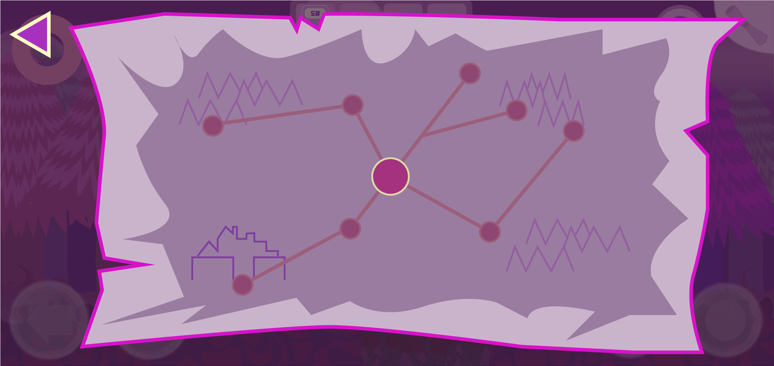
진행 방식
지도 조각을 모아서 마을로 향하는 길을 찾아 집으로 돌아가는 것이 목표로 맵을 이동할 때엔 지도를 클릭하여 이동 경로를 확인할 수 있습니다. 지도 조각은 스토리 진행, 퀘스트를 통해 수집할 수 있습니다.
또한 잘못된 지도 조각을 얻을 수도
있습니다(엔딩 분기점).
: 현재 위치
(전체지도)

Slide 4
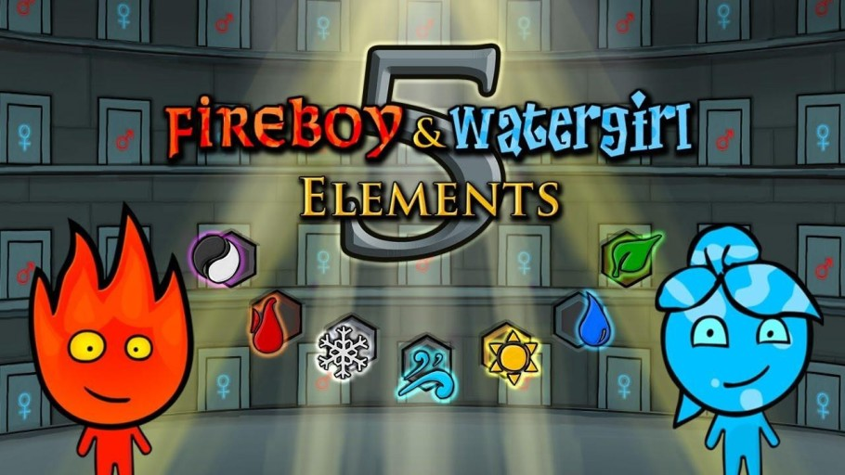
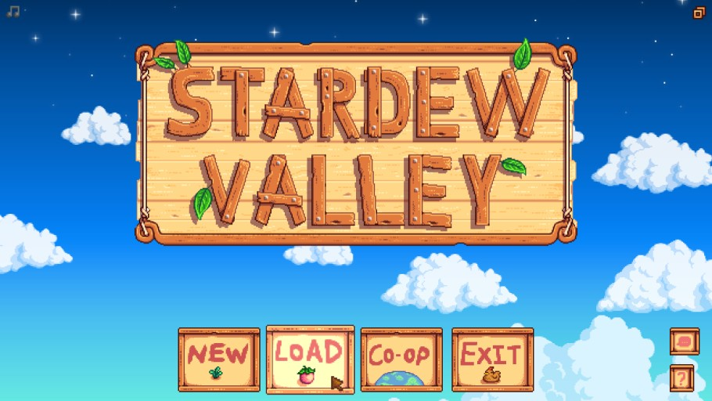
참고 게임
FIREBOY & WATERGIRL
STARDEW VALLEY

Slide 5
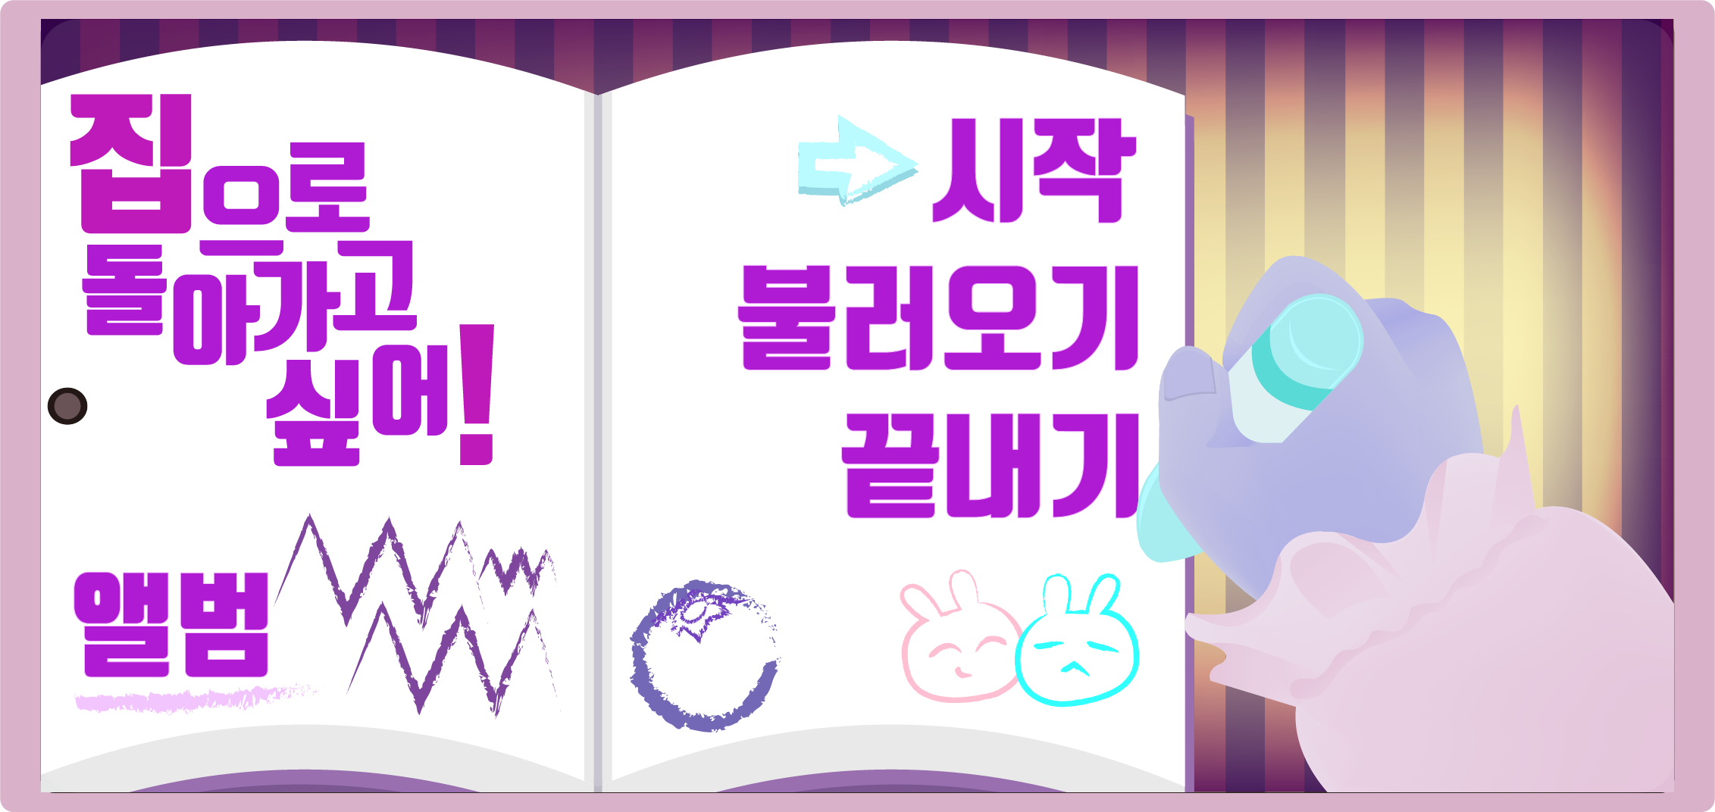
시작 화면
선택 표시

Slide 6
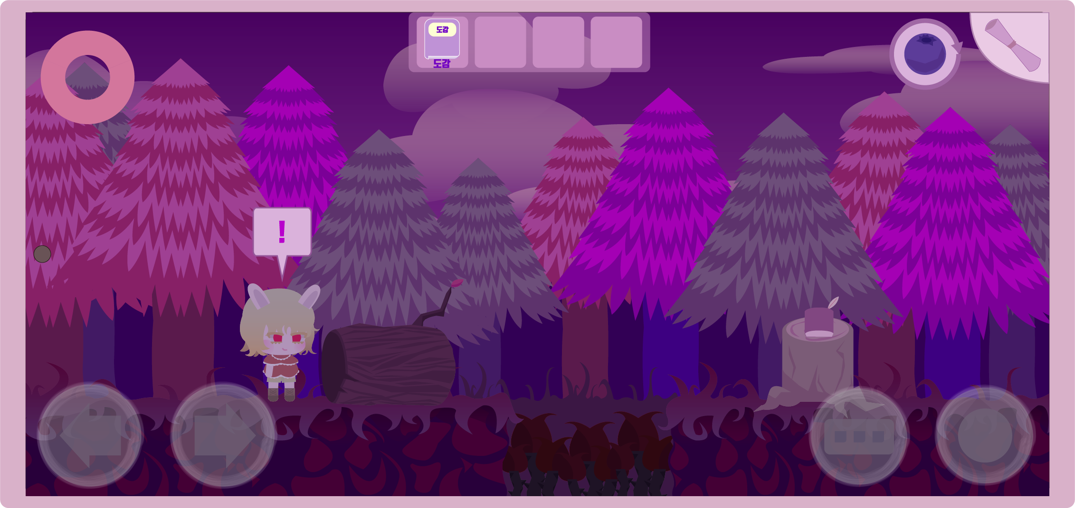
인 게임 화면

Slide 7




인 게임 화면
캐릭터에 따라
체력 색 바뀜
인벤토리(클릭 시 상세 정보 확인)
도감은 게임 시작 시 소유
(채우기(엔딩에 영향을 미침),퀘스트 힌트)
체력(총 3칸)
캐릭터 바꾸기
지도(포탈)
화살표 순서대로 줄어든다
점프키
방향키(왼쪽)
방향키(오른쪽)
액션키(대화, 혹은 조사, 행동)

Slide 8
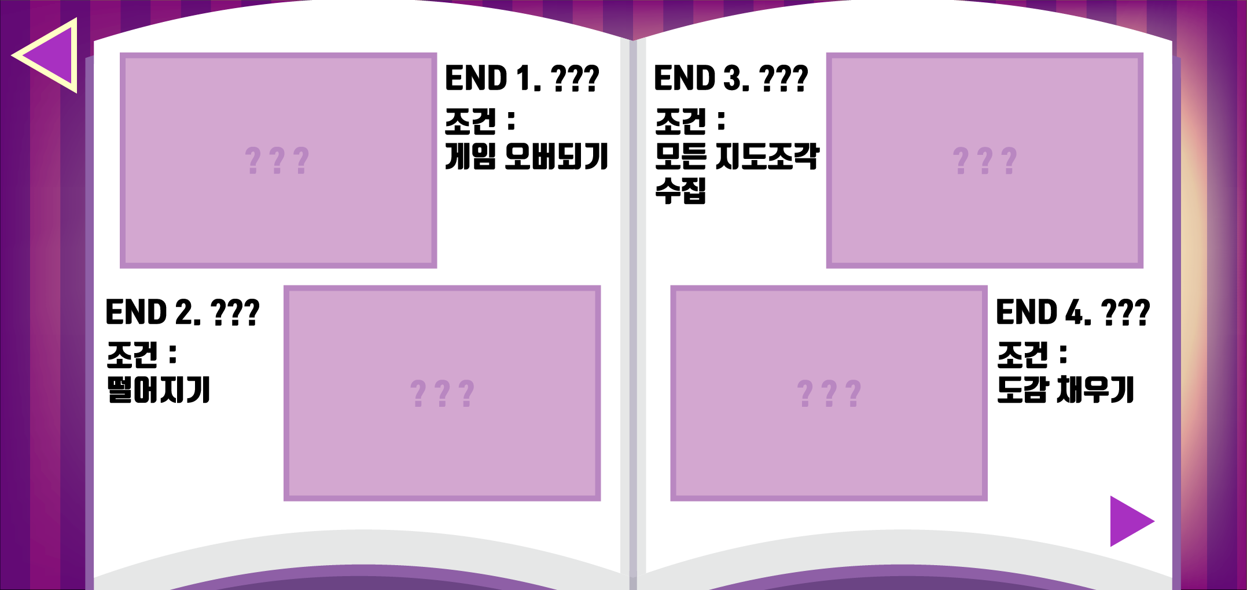
앨범
엔딩에 도달할 시 자동으로
추가됩니다(게임오버 화면도
포함)

Slide 9
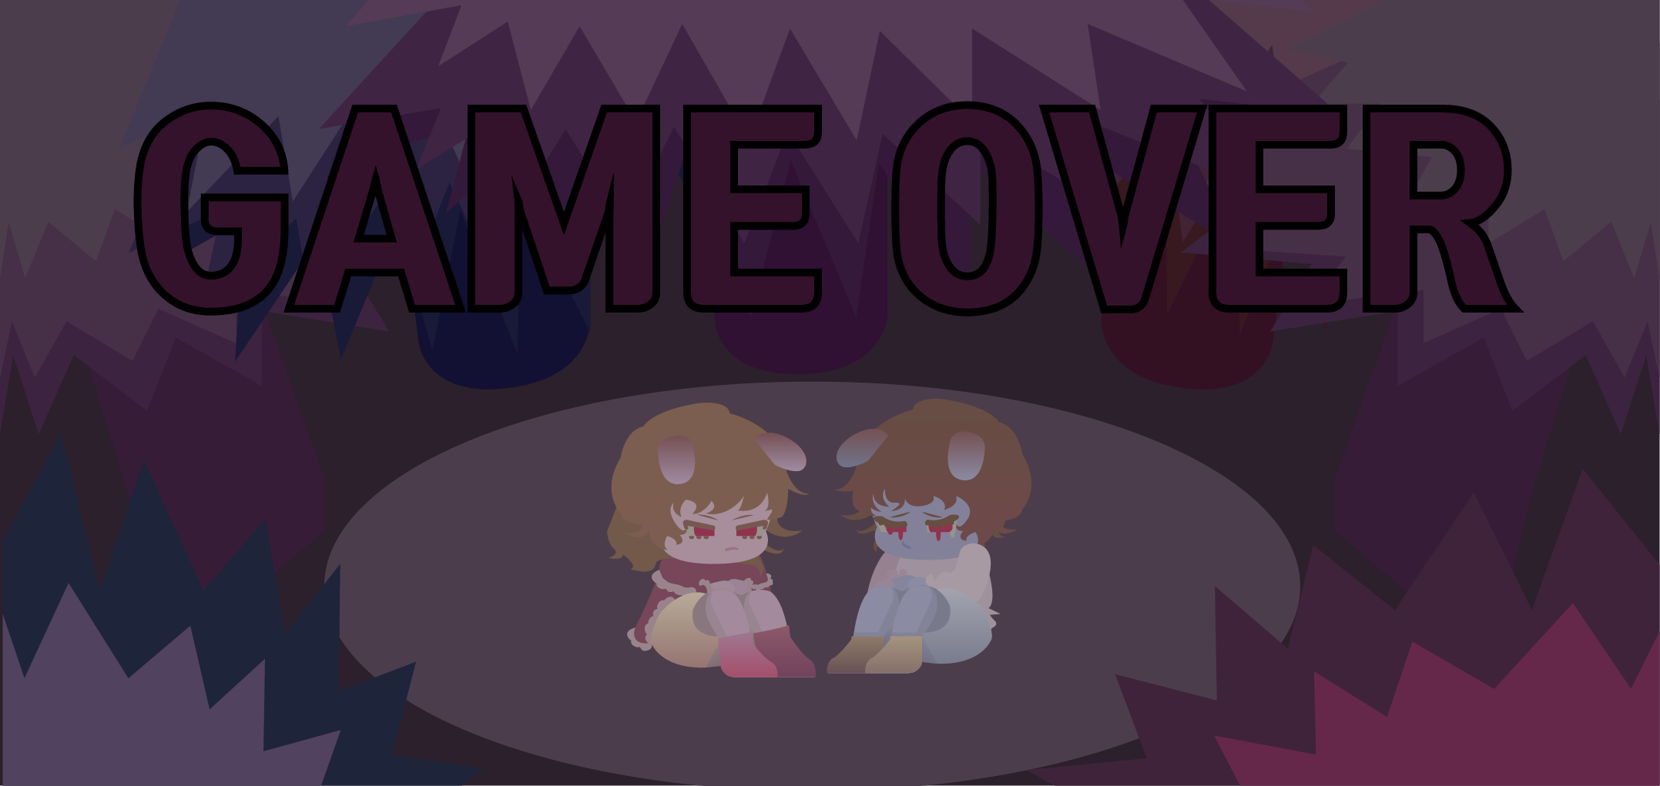
게임 오버
게임 오버 시 화면입니다.

Slide 10
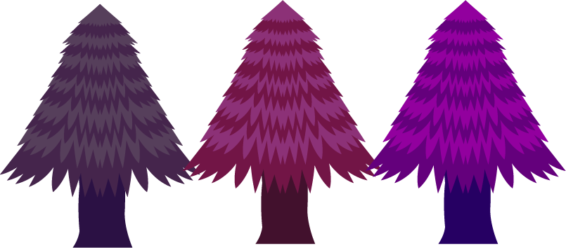
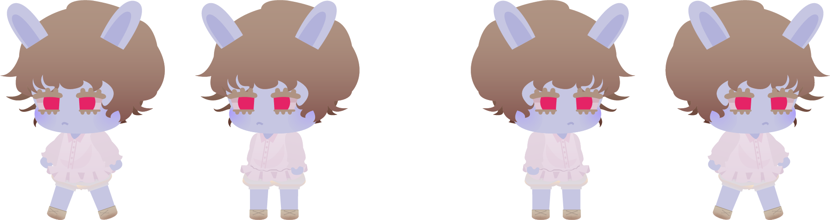

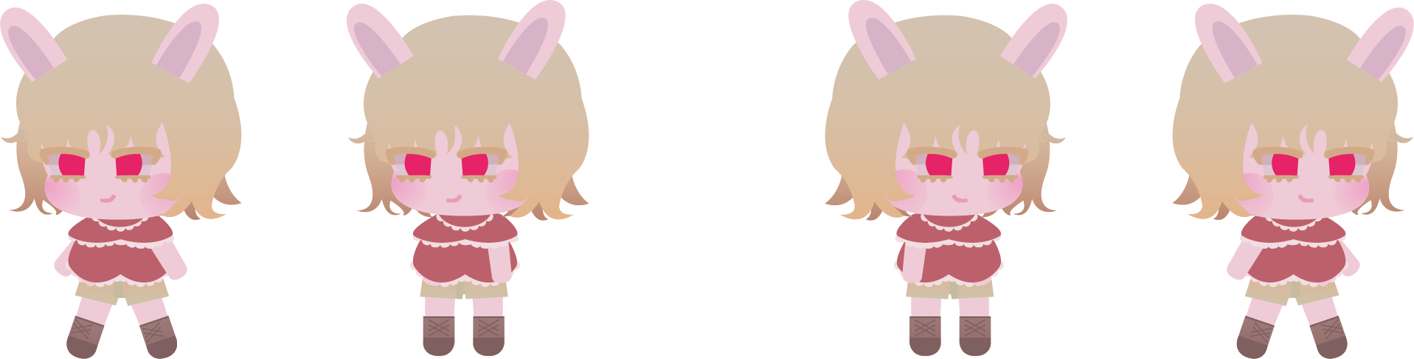
인 게임 캐릭터 & 그 외 오브젝트
서 있는 동작, 달리는 동작 입니다(캐릭터 이름 블루너).
나무
땅
(캐릭터 이름 라즈벨)

Slide 11

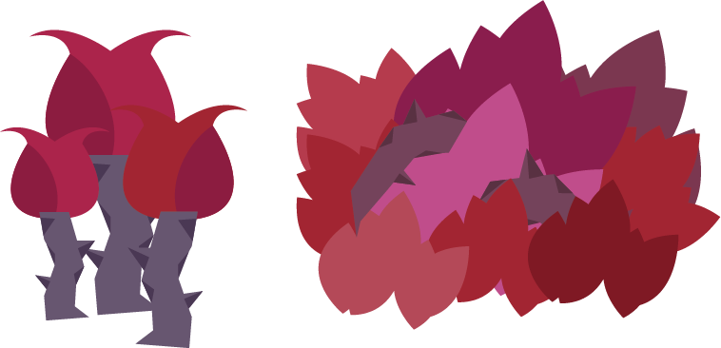

인 게임 캐릭터 & 그 외 오브젝트
통나무
높은 언덕에 오를 때 사용.
캐릭터 라즈벨이 밀어 이동이 가능합니다.
장애물
닿을 경우 체력이 달거나 캐릭터가 지나가지 못하게 막습니다.
세이브 포인트
떨어지거나 죽었을 경우 세이브 포인트로 이동합니다.

Slide 12
감사합니다.

